Slide 1




CS338.N21 - Nhận dạng
Thực nghiệm một số Kiến trúc chứa CNN cho bài toán
Nhận diện Captcha văn bản
1

Slide 2



Thông tin nhóm
Giới thiệu bài toán
Nghiên cứu liên quan
Thuật toán
Kết quả thực nghiệm & Phân tích
Kết luận & Hướng phát triển
Ứng dụng
Tài liệu tham khảo
Contents
2

Slide 3


Thông tin
nhóm
3

Slide 4



1.THÔNG TIN NHÓM
Đồ án môn Nhận dạng
GVHD: Đỗ Văn Tiến
Thông tin thành viên:
20521924 Trần Thành
20522116 Nguyễn Đặng Quang Tuấn
20520813 Hồ Thanh Tịnh
20521414 Trần Đức Huy
4

Slide 5


1.THÔNG TIN NHÓM
Phân công công việc
Thành
Tuấn
Tịnh
Huy
Quản lý công việc
VIết file báo cáo .docx
Thực nghiệm 2 Lớp CNN dựa trên Keras
Thực nghiệm dựa trên ALexNet
Thực nghiệm dựa trên VGG16
Thực nghiệm dựa trên ResNet50V2
Làm silde trình bày
5
Giao diện Demo

Slide 6
2. Giới thiệu bài toán
6

Slide 7
2.GIỚI THIỆU BÀI TOÁN
Tổng quan
Bảo mật thông tin và an toàn người dùng khỏi những cuộc tấn công của robot, thư rác (spam) và phần mềm độc hại
Bảo mật bằng cách đưa ra những câu hỏi hoặc yêu cầu đơn giản với người sử dụng, mà các chương trình máy tính hoặc robot khó trả lời
Mục đích nhằm xác thực đối tượng đang truy cập là con người thực sự.
7

Slide 8
2.GIỚI THIỆU BÀI TOÁN
Tổng quan
Mục tiêu của đồ án: thử nghiệm với các kiến trúc chứa CNN khác nhau nhằm tìm ra mô hình dự đoán tốt nhất
Mô tả bài toán:
Input: Một ảnh Captcha văn bản
Output: Một đoạn text chứa nội dung trong ảnh
8

Slide 9

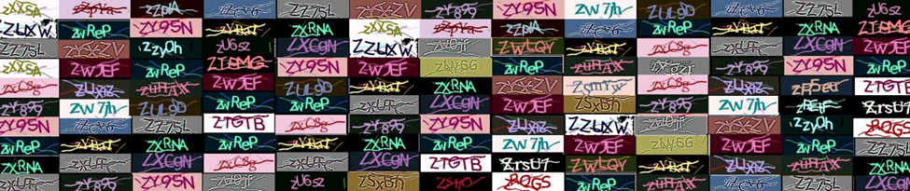
2.GIỚI THIỆU BÀI TOÁN
Tập dữ liệu
Hơn 113,000 ảnh Captcha văn bản (200x50x3) với nhãn là 5 kí tự có trong ảnh tương ứng.
Các kí tự có thể là:
Các chữ số 0 – 9
Các chữ cái La tinh có phân biệt hoa thường a – z và A – Z
9

Slide 10
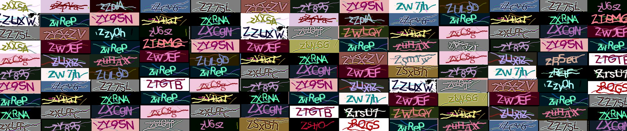
2.GIỚI THIỆU BÀI TOÁN
Tập dữ liệu
Dataset có các nhiễu (noise) thường thấy ở Captcha:
Chữ liền nhau, viết đè lên nhau
Chữ bị cong, lệch, không thẳng hàng
Các gạch cong chèn lên chữ
Chữ viết hoa hay thường khó phân biệt.
Dataset nhìn chung cũng gây khó với con người.
10

Slide 11
3.Nghiên cứu liên quan
11

Slide 12
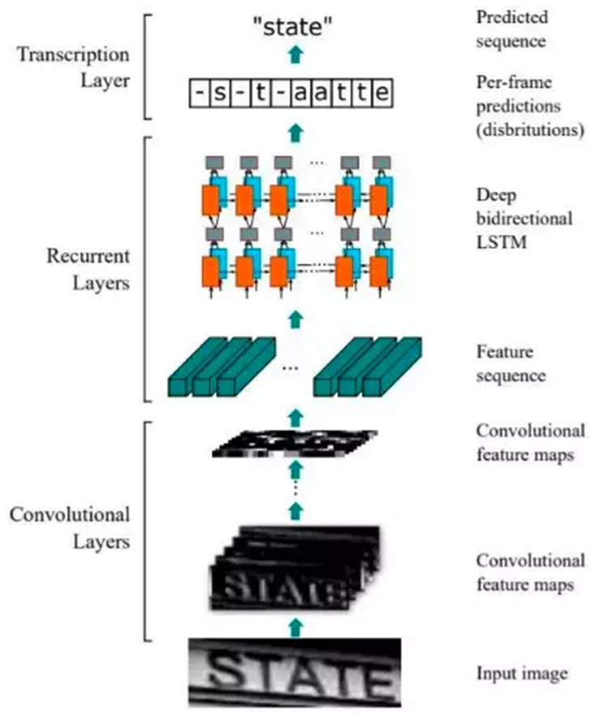
3.NGHIÊN CỨU LIÊN QUAN
Bài toán Captcha regconition của Keras
Keras xây dựng bài toán với với cấu trúc chính là :
(CNN → BiLSTM → CTC)
12

Slide 13
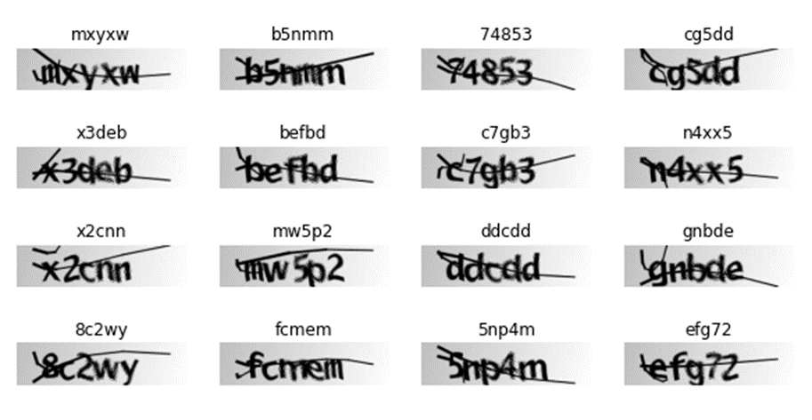
3.NGHIÊN CỨU LIÊN QUAN
Bài toán Captcha regconition của Keras
Bộ dữ liệu bao gồm 1040 ảnh captcha văn bản (200x50x3)
13

Slide 14
4.Thuật toán
14

Slide 15
4. THUẬT TOÁN
Kiến trúc các mô hình đều theo dạng (X → BiLSTM → CTC)
Trong đó X là kiến trúc nhằm trích xuất đặc trưng dựa trên CNN:
2 lớp CNN của mô hình Keras
Kiến trúc dựa trên AlexNet
Kiến trúc dựa trên VGG16
Kiến trúc dựa trên ResNet
15

Slide 16
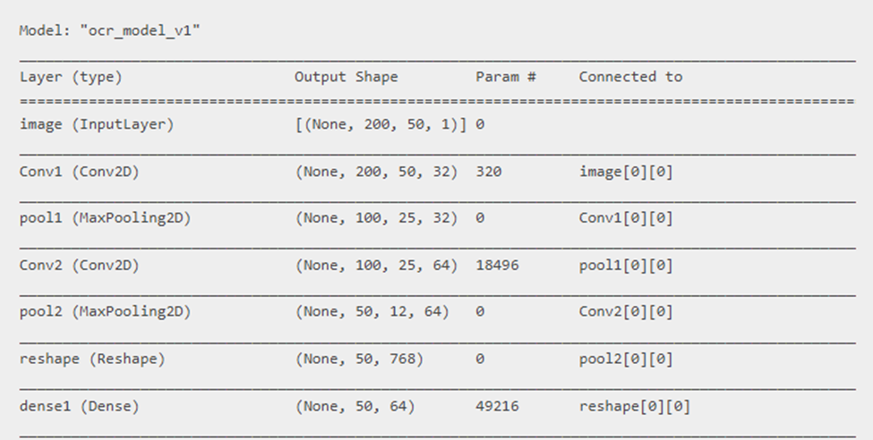
4. THUẬT TOÁN
Kiến trúc X: 2 lớp CNN dựa trên Keras
Kiến trúc này bao gồm:
Conv2D
MaxPooling2D
Kiến trúc này hoàn toàn xấy dựng dựa trên kiến trúc mà Keras đã xây dựng
Hoàn toàn phù hợp cho ảnh Captcha văn bản 200 width, 50 height
16

Slide 17
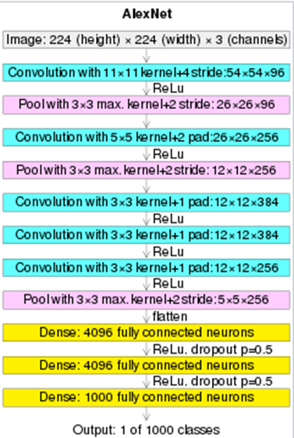
4. THUẬT TOÁN
Kiến trúc X: dựa trên AlexNet
AlexNet là một kiểu thiết kế CNN:
Thiết kế bởi Alex Krizhevsky với sự cộng tác của Ilya Sutskever và Geoffrey Hinton
Thi đấu trong ImageNet
Kiến trúc AlexNet sẽ bao gồm 5 lớp chính là CNN đi cùng với Max Pooling, sau đó là 3 lớp Dense
17

Slide 18
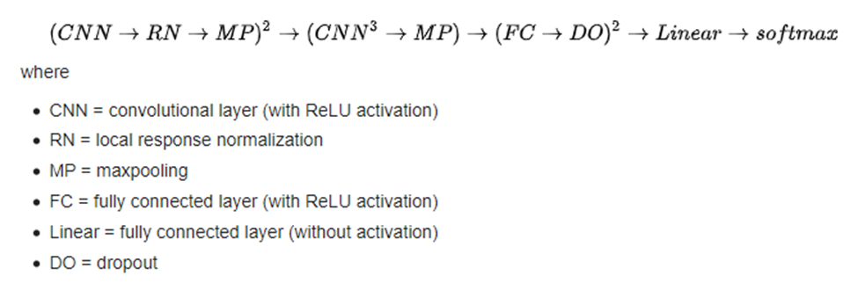
4. THUẬT TOÁN
Kiến trúc X: dựa trên AlexNet
18

Slide 19
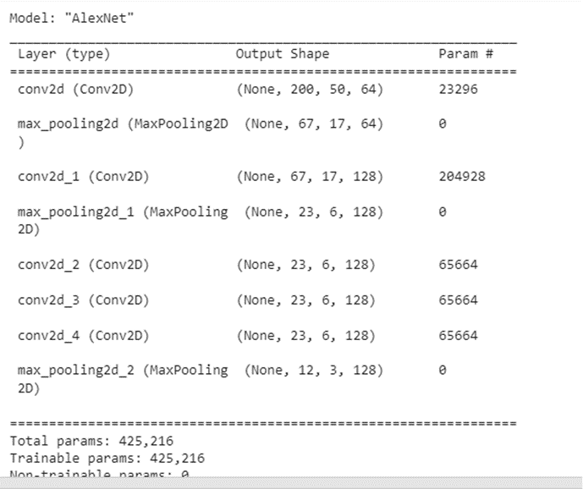
4. THUẬT TOÁN
Kiến trúc X: dựa trên AlexNet
Kiến trúc dựa trên AlexNet
Giữ nguyên số lượng và thứ tự các lớp CNN và MaxPooling
Bỏ đi các lớp BatchNormalization
Thay ma trận kernel, stride
Giải quyết sự không phù hợp kích thước Output của ALexNet: (2, 1, 256) -> (12, 3, 128)
Tạo nhiều step để thực hiện train với CTC
19

Slide 20
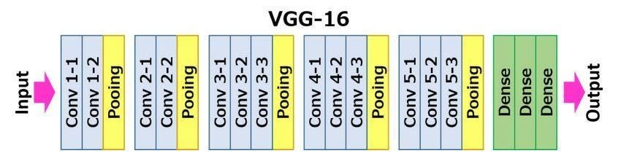
4. THUẬT TOÁN
Kiến trúc X: dựa trên VGG
VGG16 là một kiểu thiết kế CNN:
Thiết kế bởi Karen Simonyan và Andrew Zisserman cùng sự cộng tác của Đại học Oxford.
Thi đấu trong ImageNet
Gồm các lớp CNN nối liền đi cùng với 1 lớp Pooling và lặp lại như thế 5 lần.
Sau đó được tổng kết qua 3 lớp Dense
20

Slide 21
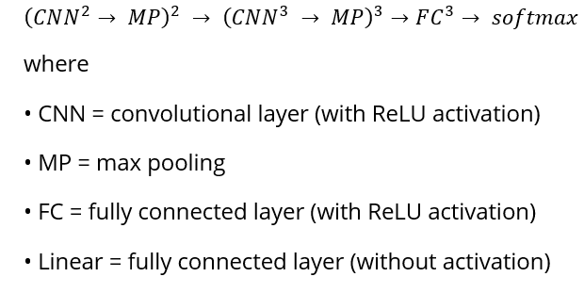
4. THUẬT TOÁN
Kiến trúc X: dựa trên VGG
21

Slide 22
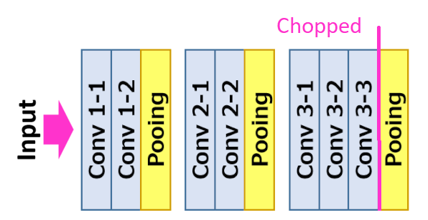
4. THUẬT TOÁN
Kiến trúc X: dựa trên VGG
Cắt một phần của VGG16 để làm bộ trích xuất đặc trưng.
Cụ thể là cắt từ đầu đến block3_conv3 (Conv2D)
22

Slide 23
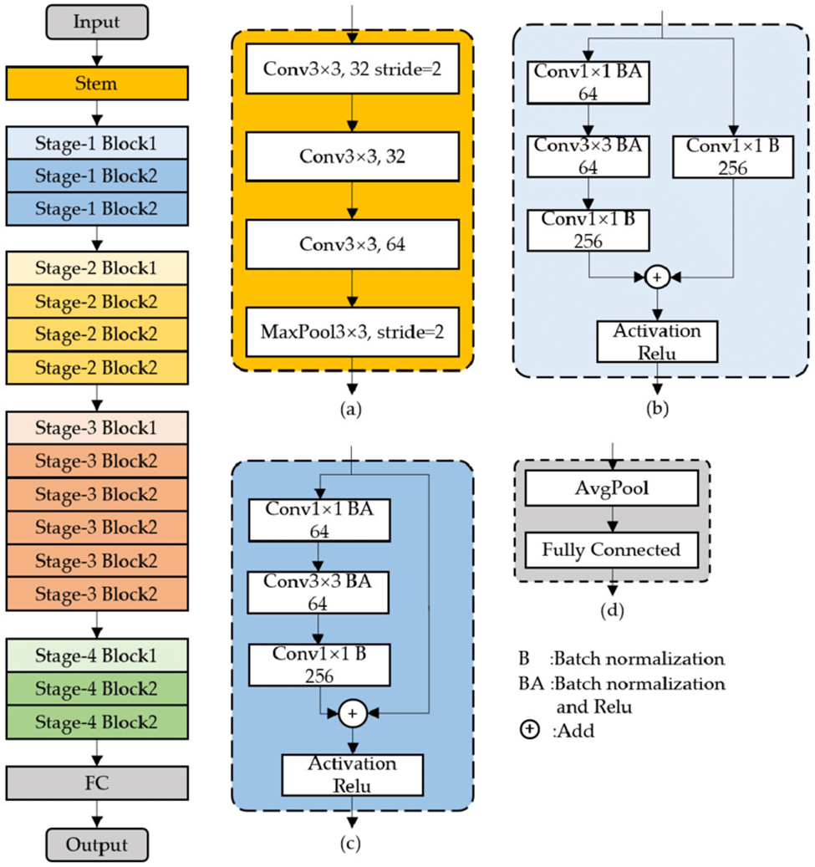
4. THUẬT TOÁN
Kiến trúc X: dựa trên ResNet
ResNet là mạng nơ-ron sâu tiên tiến trong xử lý ảnh và nhận dạng đối tượng
Khả năng xây dựng mạng sâu hơn
Các khối Residual Block để giải quyết Gradient Vanishing và mất mát thông tin
Activation ReLU được sử dụng để tăng tính phi tuyến và đơn giản hóa tính toán
Sử dụng bộ lọc kích thước nhỏ (3x3) trong các convolutional layer
23

Slide 24
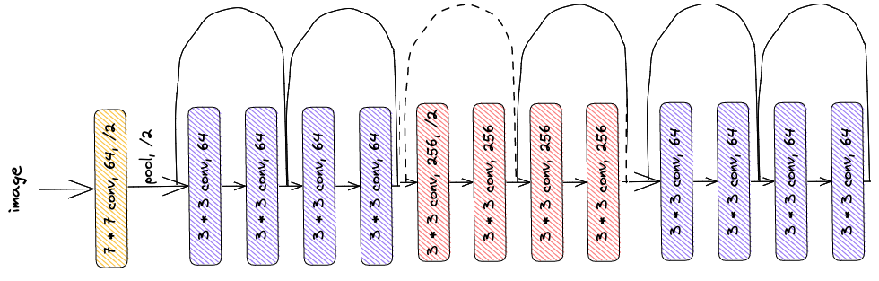
4. THUẬT TOÁN
Kiến trúc X: dựa trên ResNet
24

Slide 25
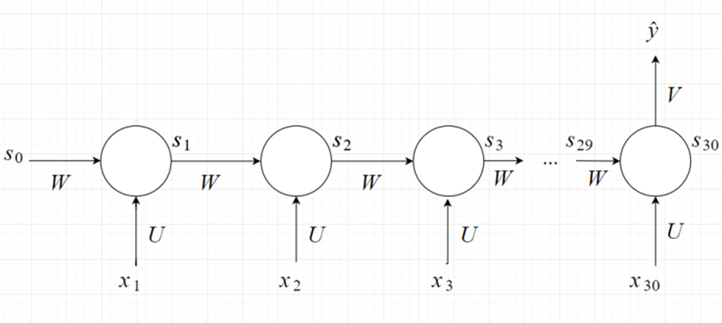
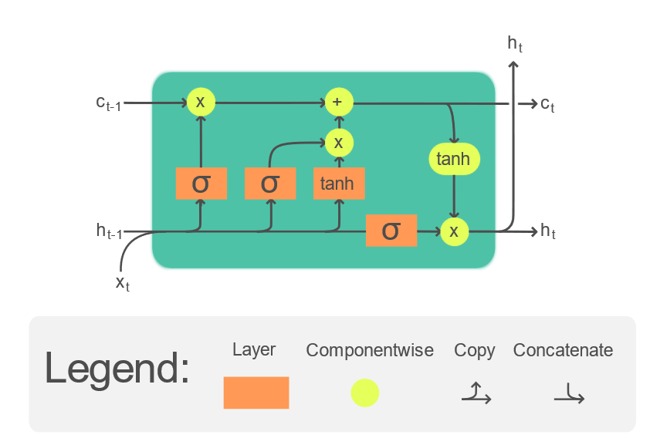
4. THUẬT TOÁN
Kiến trúc BiLSTM
LSTM (Long short-term memory) là kiến trúc cải tiến dựa trên RNN:
Lưu trữ thêm bộ nhớ dài hạn
Xử lý vấn đề triệt tiêu đạo hàm và mất thông tin khi truyền đi xa.
25

Slide 26
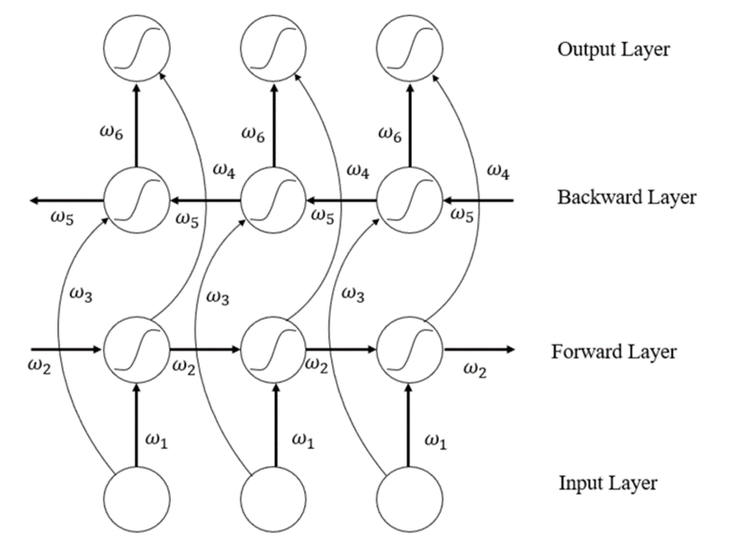
4. THUẬT TOÁN
Kiến trúc BiLSTM
BiLSTM là kiến trúc xử lí tuần tự hai chiều:
Một LSTM lấy input theo chiều thuận (feedforward direction)
Một LSTM lấy input theo chiều nghịch (backward direction)
26

Slide 27
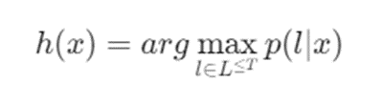
4. THUẬT TOÁN
Kiến trúc CTC
CTC (Connectionist temporal classification) là một đầu ra của mạng Neural, giải quyết các vấn đề phân loại có trình tự trong đó thời gian có thể thay đổi.
Đầu vào (input) của nó là từ một mô hình phân loại theo thời gian (temporal classifier). Cụ thể trong bài toán này là BiLSTM.
27

Slide 28
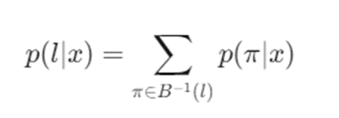
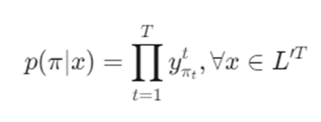
4. THUẬT TOÁN
Kiến trúc CTC
Xác suất của một labelling là tổng xác suất của tất cả các alignment cho ra labelling đó.
Đầu ra của bộ phân loại sẽ là labelling có vẻ gần đúng nhất.
28

Slide 29
4. THUẬT TOÁN
Đánh giá: Phương pháp đánh giá
Bộ dữ liệu gồm hơn 113 000 ảnh .jpg
Bộ dữ liệu được chia thành 3 phần train, test, validation theo tỷ lệ 8:1:1
Bộ train dataset là 80%, khoảng 90 400 ảnh
Bộ test dataset là 10%, khoảng 11 300 ảnh
Bộ validation dataset là 10%, khoảng 11 300 ảnh
29

Slide 30
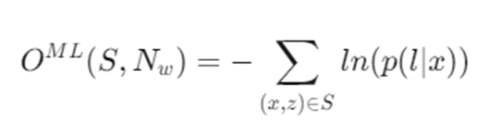
4. THUẬT TOÁN
Đánh giá: Hàm mất mát
Hàm mất mát dựa trên maximum likelihood. Khi cực đại hóa nó thì sẽ là cực đại hóa log likelihood
Như vậy hàm mất mát (hàm mục tiêu) sẽ là negative log likelihood:
30

Slide 31
4. THUẬT TOÁN
Đánh giá: Độ đo
Sử dụng độ đo Accuracy cho kí tự và cho từ:
Character Accuracy:
Tỉ lệ giữa số lượng kí tự dự đoán đúng với số lượng kí tự cần dự đoán.
Một kí tự được cho là chính xác khi loại kí tự và vị trí kí tự đúng với nhãn thực (label) của nó.
Word Accuracy:
Tỉ lệ giữa số lượng từ dự đoán đúng với số lượng từ cần dự đoán.
Một từ được cho là chính xác nếu nó có tất cả các kí tự đều chính xác.
31

Slide 32
4. THUẬT TOÁN
Đánh giá: Độ đo
Ý nghĩa độ đo:
Character Accuracy cho biết độ chính xác dựa trên các kí tự và xác định được mức độ sai của các nhãn, thay vì chỉ xét xem kết quả dự đoán là đúng hay sai.
Word Accuracy cho biết độ chính xác so với nhãn thực, hay mức chính xác của mô hình dự đoán
32

Slide 33
5.Kết quả thực nghiệm
và phân tích
33

Slide 34
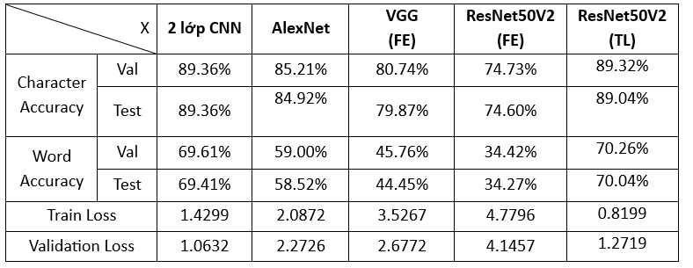
5. KẾT QUẢ THỰC NGHIÊM & PHÂN TÍCH
Kết quả thực nghiệm
Các kiến trúc có dạng (X → BiLSTM → CTC)
Feature extractor (FE)
Transfer Learning(TL)
34

Slide 35

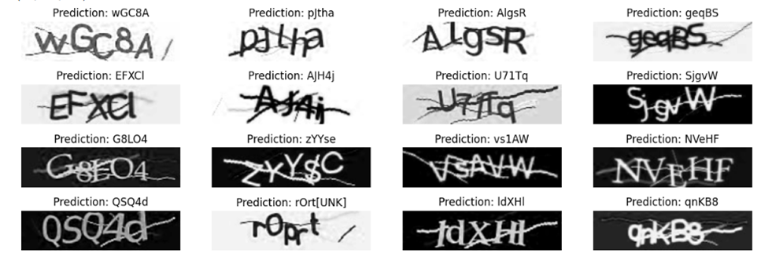
5. KẾT QUẢ THỰC NGHIÊM & PHÂN TÍCH
Kết quả thực nghiệm
Kết quả dự đoán
35

Slide 36

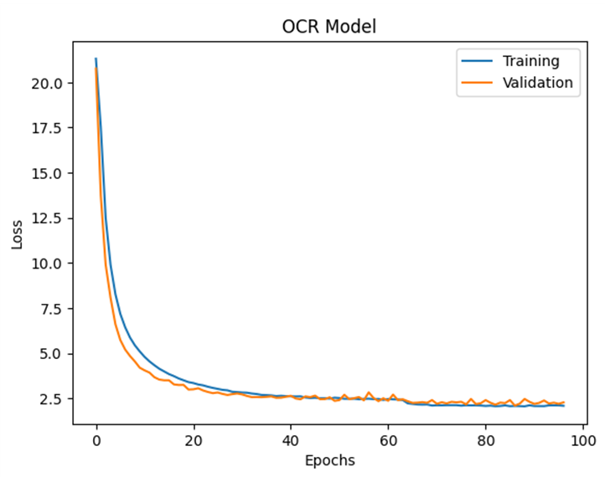
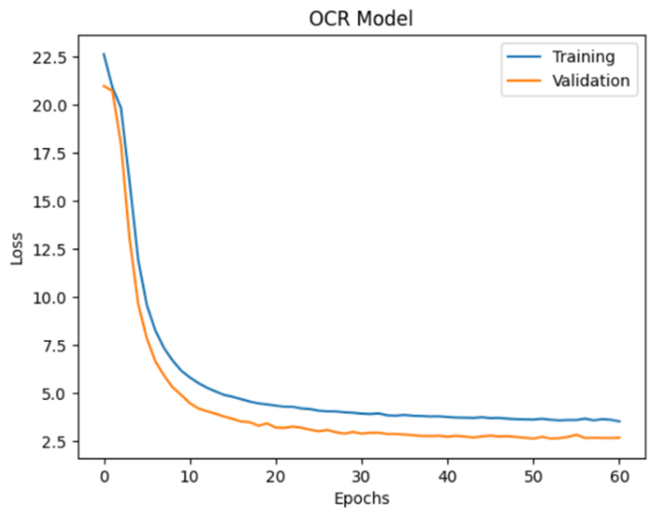
5. KẾT QUẢ THỰC NGHIÊM & PHÂN TÍCH
Kết quả thực nghiệm
Sơ đồ quá trình huấn luyện
36
Dựa trên AlexNet
ResNet50V2 FT

Slide 37
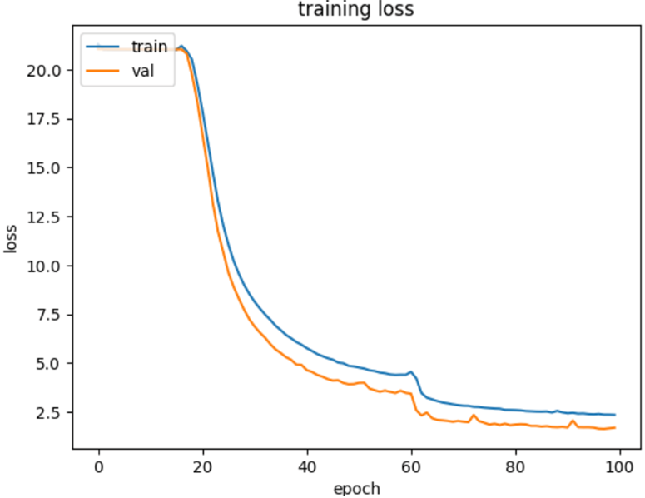
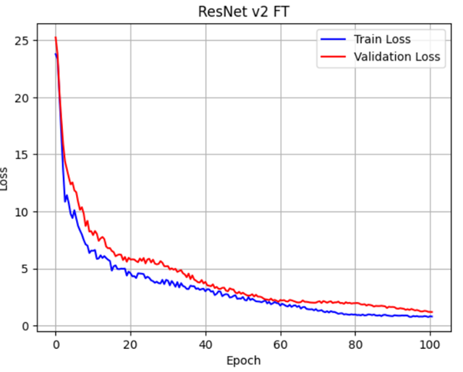
5. KẾT QUẢ THỰC NGHIÊM & PHÂN TÍCH
Kết quả thực nghiệm
Sơ đồ quá trình huấn luyện
ResNet50V2 (FE)
ResNet50V2 (TL)
37

Slide 38

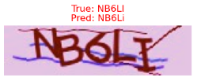
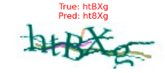
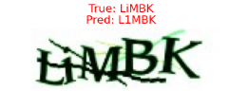
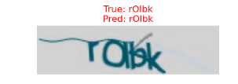
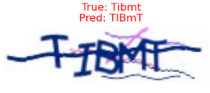
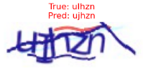
5. KẾT QUẢ THỰC NGHIÊM & PHÂN TÍCH
Phân tích
Các mô hình còn nhầm lẫn giữa các chữ khó phân biệt, chữ in hoa in thường, chữ nhiều nét tương đồng nhau như các cặp:
I i L l 1
B 8
38

Slide 39

5. KẾT QUẢ THỰC NGHIÊM & PHÂN TÍCH
Phân tích
Độ chính xác của các thực nghiệm đạt được ở mức khá ổn trên tập test.
Khác biệt trên Word Accuracy rất rõ ràng, trên Character Accuray đối với tập test thì lại có phần tương đương nhau.
Độ chính xác của mô hình không được cao là do những từ chỉ được nhận diện đúng một lượng nhất định kí tự chứ không phải toàn bộ
Sơ đồ kết quả hàm mất mát (Loss) khi huấn luyện ở tập train và validation gần như giảm đồng thời với nhau, không hề bị lệch nhau quá nhiều, không cho thấy dấu hiệu bị overfitting.
So sánh giữa các kiến trúc với nhau thì mô hình cắt từ kiến trúc gốc (sử dụng lại bộ trọng số) cho kết quả kém hơn so với những kiến trúc hoàn chỉnh và huấn luyện lại từ đầu cho những bộ trọng số mới.
39

Slide 40


6. Kết luận&
Hướng phát triển
40

Slide 41
6. HƯỚNG PHÁT TRIỂN VÀ KẾT LUẬN
Kết luận
Kết quả chưa đạt như mong đợi, còn sai nhiều ở các trường hợp khó.
Mang lại kết quả khá cao về Character Accuracy (89.04%). Còn sai nhiều trong việc dự đoán Word Accuracy (70.04% )
41

Slide 42

6. HƯỚNG PHÁT TRIỂN VÀ KẾT LUẬN
Kết luận
Ưu điểm:
Giải quyết được những vấn đề cơ bản là nhận diện captcha văn bản đối với những đối tượng dễ (con người nhận biết được dễ dàng, ít nhiễu).
Quá trình huấn luyện với thời gian không quá nhiều.
Nhiều trường hợp sai, tuy nhiên vẫn có triển vọng khắc phục được
Khuyết điểm:
Chưa dự đoán được những kết quả khó
Kiến trúc các nhóm lớp gồm nhiều lớp và tương đối phức tạp
42

Slide 43
6. HƯỚNG PHÁT TRIỂN VÀ KẾT LUẬN
Kết luận
Nguyên nhân:
Bộ dữ liệu còn sai sót nhãn (sai 50/1000 khi kiểm)
Kiến trúc mô hình mang tính thử nghiệm có thể chưa thực sự được tối ưu hóa các bộ tham số hyperparameter cho phù hợp
Sai sót trong khả năng nhận diện ở một số kí tự chứ cũng dẫn đến nhãn đó bị đánh giá là sai trong Độ đo Word Accuracy.
Đặc thù bộ dữ liệu là xử lý với dữ liệu chống robot nên đây là trở ngại rất lớn cho những bài toán máy học.
43

Slide 44
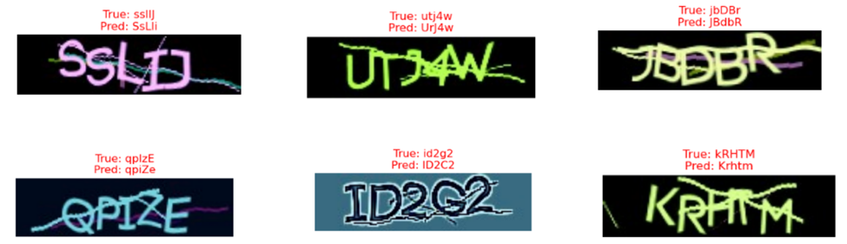
6. HƯỚNG PHÁT TRIỂN VÀ KẾT LUẬN
Kết luận
Nguyên nhân: Bộ dữ liệu còn sai sót nhãn (sai 50/1000 khi kiểm)
44

Slide 45
6. HƯỚNG PHÁT TRIỂN VÀ KẾT LUẬN
Hướng phát triển
Cải thiện Dataset:
Dataset đang dùng để huấn luyện và đánh giá có nhãn sai nên việc kiểm tra và gán lại nhãn là cần thiết.
Mở rộng bộ dữ liệu sử dụng về số lượng và nâng cao chất lượng dữ liệu.
45

Slide 46
6. HƯỚNG PHÁT TRIỂN VÀ KẾT LUẬN
Hướng phát triển
Cải thiện kiến trúc:
Những kiến trúc được nhóm sử dụng còn mang tính thử để tìm hyperparameter, chưa phải là tối ưu nhất, có thể chưa phát huy được hết tiền năng kiến trúc
Thử nghiệm những kiến trúc khác biệt cho nhóm lớp Recurrent và Transcription. Thay thể BiLSTM và CTC thành những loại kiến trúc khác
Cải thiện kĩ thuật huấn luyện:
Hiện tại nhóm chưa áp dụng nhiều kĩ thuật huấn luyện mà chỉ đang sài early-stopping.
Nhóm định thử nghiệm với LambdaCallback,Learning Rate Scheduler, Tuning các hyperparameter của kĩ thuật huấn luyện, model,...
46

Slide 47
7. Ứng dụng
47

Slide 48
7. ỨNG DỤNG
Thực tế hóa các phương pháp rút trích đặc trưng khác nhau
Thử nghiệm nhiều mô hình khác nhau có cấu trúc tương tự
Áp dụng những kiến thức đã học vào xây dựng một mô hình
So sánh kết quả giữa những phương pháp khác nhau, từ đó đánh giá được những ưu nhược điểm trong từng trường hợp cụ thể
Phục vụ cho lĩnh vực an toàn thông tin
Nhằm xác định khả năng có thể giải quyết bài toán captcha regconition từ đó có thể xác minh được mức độ an toàn của captcha chứa văn bản.
Kịp thời đưa ra những giải pháp cải tiến hoặc thậm chí thay đổi loại hình bảo mật mới
Nâng cao mức độ an toàn cho hệ thống cũng như người dùng
48

Slide 49
8.Tài liệu tham khảo
49

Slide 50
8. TÀI LIỆU THAM KHẢO
[1]. https://en.wikipedia.org/wiki/CAPTCHA
[2]. https://keras.io/examples/vision/captcha_ocr/
[3]. https://www.kaggle.com/datasets/parsasam/captcha-dataset
[4]. https://en.wikipedia.org
[5]. https://topdev.vn/blog/thuat-toan-cnn-convolutional-neural-network/
[6]. https://www.tensorflow.org/guide/keras?hl=vi
[7]. https://paperswithcode.com/method/bilstm
[8]. https://en.wikipedia.org/wiki/Long_short-term_memory
[9]. https://viblo.asia/p/gioi-thieu-ve-connectionist-temporal-classification-ctc-phan-1-ORNZqj08l0n
[10] https://arxiv.org/abs/1409.1556
50

Slide 51

Any question?
Bạn có câu hỏi nào không?
51

